Slide 1
Hongik SELab
추상 테스트 케이스 성숙도 모델 기반의
테스트 케이스 추적성 연구
A Study on the Test Case Traceability
based on Abstract Test Case Maturity Model
홍익대학교 소프트웨어공학연구실
박 지 훈
지도교수 : 김영철

Slide 2
Hongik SELab
Contents
01 연구 동기
02 관련 연구
03 테스트 케이스 추적성 메트릭스
04 결론 및 향후 계획
05 Q & A

Slide 3

1
연구 동기

Slide 4
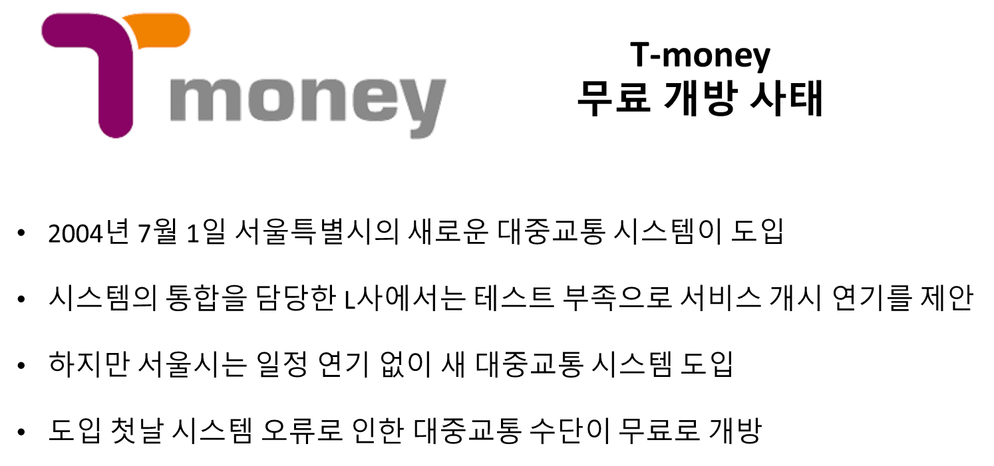


연구 동기

Slide 5







연구 동기
비즈니스 애플리케이션에서 소비자 제품까지 다양한 제품들이 사용
제품이 올바르게 동작하지 않는 경우 다양한 문제 발생
금전적인 손실, 시간 낭비, 비즈니스의 이미지 손상 등 다양한 피해 발생
테스트는 이러한 제품 시스템의 문제를 최소화하기 위해 반드시 필요
Program Bug
Time
Project Success
decrease
Testing
Money
Quality
Notes:
비즈니스 애플리케이션에서 소비자 제품까지 생활의 많은 부분에서 다양한 제품들이 사용되고 있으며, 그 비중은 계속해서 증가하고 있다. 대다수의 사람들은 이러한 시스템을 사용하면서, 제품이 기대한 대로 동작하지 않는 경우를 많이 접해 보았을 것이다. 제품이 올바르게 동작하지 않는 경우, 다양한 문제가 발생한다. 이로 인한 피해는 금전적인 손실, 시간 낭비, 비즈니스의 이미지 손상 그리고 부상이나 사망에 이르기까지 다양하고 심각하다. 테스트는 이러한 제품 시스템의 문제를 최소화하기 위해 반드시 필요하다.

Slide 6






연구 동기
시장 변화, 신기술, 경쟁업체의 대응, 설계 결함, 테스트 실패 등의 다양한 외부적 요인
-> 잦은 요구사항 변경 요청
SW 개발 과정의 마지막 단계인 ‘테스팅’을 얼마나 완벽하게 할 수 있는지 테스트 커버리지 측정
-> 요구사항부터 테스트까지의 추적성 부족으로 테스팅이 어려움
소프트웨어 개발 프로세스
Requirement
Analysis
Design
Coding
Testing
요구사항 변경 요청
변경된 요구사항과 관련된 요소들 모두 수정
Notes:
SW 테스트의 중요성은 점점 증가되고 있으나, 일반적으로 개발자들은 빠른 시일 내에 제품을 개발해야 하기 때문에, SW 테스트에는 시간과 관심을 크게 두지 못하는 것이, 국내의 SW 개발의 현실이다. 프로젝트 관리자가 SW 테스트에 대한 관심이 없고 전문가도 부족한 상황에서, SW 제품의 신뢰성 향상을 위해서는 개발 전반에 걸친 SW 테스트에 대한 증대와 전문가의 양성이 필요하다.

Slide 7
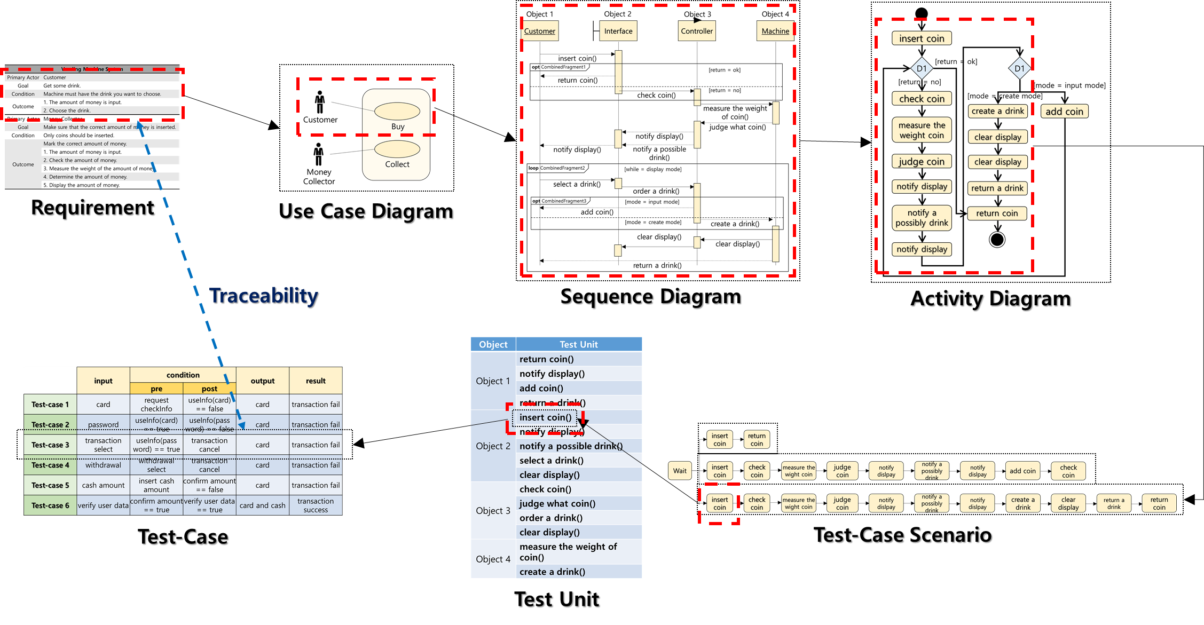
연구 동기
Notes:
본 논문에서는 요구사항으로부터 테스트 케이스까지 추적성을 모델 변환을 통해 확보할 수 있는 방법을 제시합니다.
이를 통해 요구사항에 알맞은 테스트 케이스를 생성하여 테스트 커버리지를 높게 충족할 수 있습니다.

Slide 8

2
관련 연구

Slide 9
관련 연구
J. Hartmann, M. Vieira, H. Foster and A. Ruder
–A UML-based Approach to System Testing
완성된 소프트웨어의 상태를 이용하여 테스트 케이스 도출
실행 모델로부터의 테스트 케이스 도출이기 때문에 요구사항과
테스트 케이스가 다를 가능성이 있다.
개발에 참여하지 않은 테스터의 경우 규모가 큰 소프트웨어의
복잡한 다이어그램만으로 테스트 케이스를 도출해야 함

Slide 10
관련 연구
M. Sarma, D. Kundu and R. Mall
– Automatic Test Case Generation from UML Sequence Diagram
상태 다이어그램 형태의 Sequence Diagram Graph(SDG)를 정의하여
시퀀스 다이어그램의 시나리오를 표현한 후 테스트 케이스 도출
시퀀스 다이어그램의 메시지만을 이용하여 조건을 결정하므로
다양한 결합 조각을 고려하지 못함
항목 | 설명
S | 운영 시나리오의 다양한 상태를 나타내는 모든 노드의 집합
∑ | 하나의 상태에서 다른 상태로의 전이를 나타내는 엣지의 집합
q0 | 집합이 시작되는 상태를 나타내는 초기 노드
F | 작업이 종료되는 상태를 나타내는 최종 노드의 집합

Slide 11
관련 연구
안성빈 – Requirement based Testing on Use Case Paradigm
액터의 입력와 응답에 의한 반복적인 메소드의 흐름

Slide 12
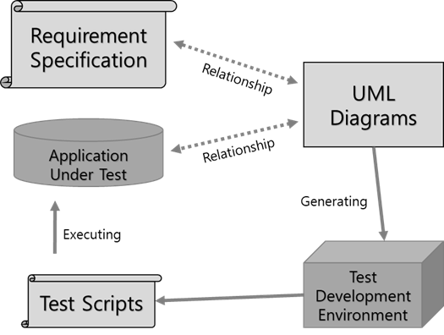
관련 연구

Slide 13
3
테스트 케이스 추적성 메트릭스

Slide 14
테스트 케이스 추적성 메트릭스
Notes:
요구사항 명세서는 시스템이 어떤 속성이나 특성을 가지고 동작해야 하는지에 대한 설명이다. 이는 유스 케이스 다이어그램으로 변환될 수 있다. 시스템을 이용하는 액터와 처리기능인 유스 케이스들 사이의 관계를 나타낸다. 이를 위해서는 목표 지향 요구사항의 형식이 필요하다

Slide 15
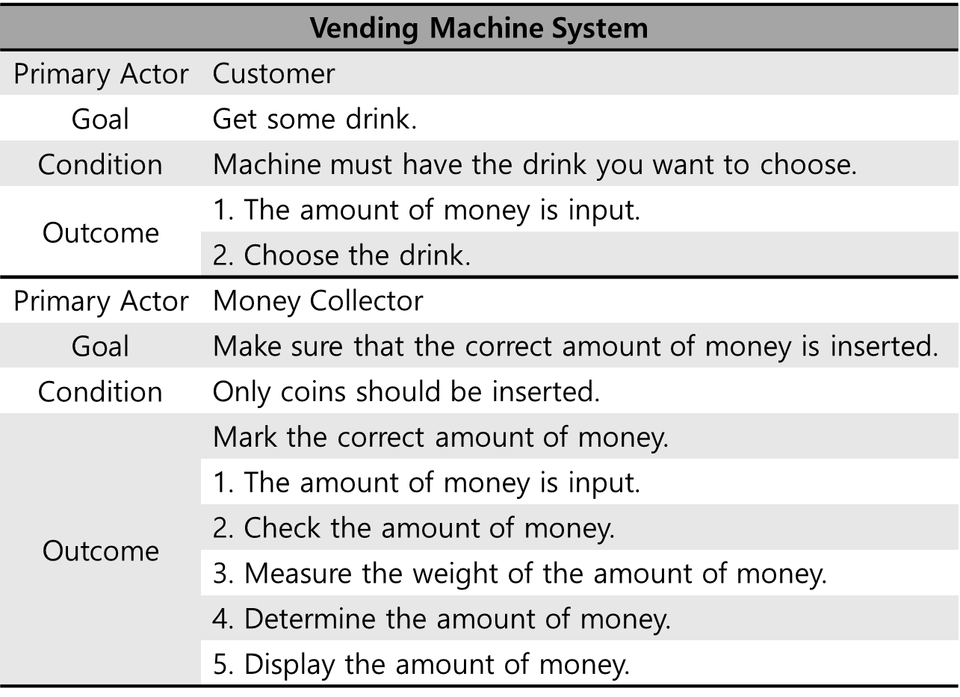
테스트 케이스 추적성 메트릭스
요구사항 명세서
시스템의 속성이나 특성을 가지고 어떻게 동작해야 하는지 명시
Notes:
요구사항 명세서는 시스템이 어떤 속성이나 특성을 가지고 동작해야 하는지에 대한 설명이다. 이는 유스 케이스 다이어그램으로 변환될 수 있다. 시스템을 이용하는 액터와 처리기능인 유스 케이스들 사이의 관계를 나타낸다. 이를 위해서는 목표 지향 요구사항의 형식이 필요하다

Slide 16
테스트 케이스 추적성 메트릭스
Notes:
요구사항 명세서는 시스템이 어떤 속성이나 특성을 가지고 동작해야 하는지에 대한 설명이다. 이는 유스 케이스 다이어그램으로 변환될 수 있다. 시스템을 이용하는 액터와 처리기능인 유스 케이스들 사이의 관계를 나타낸다. 이를 위해서는 목표 지향 요구사항의 형식이 필요하다

Slide 17
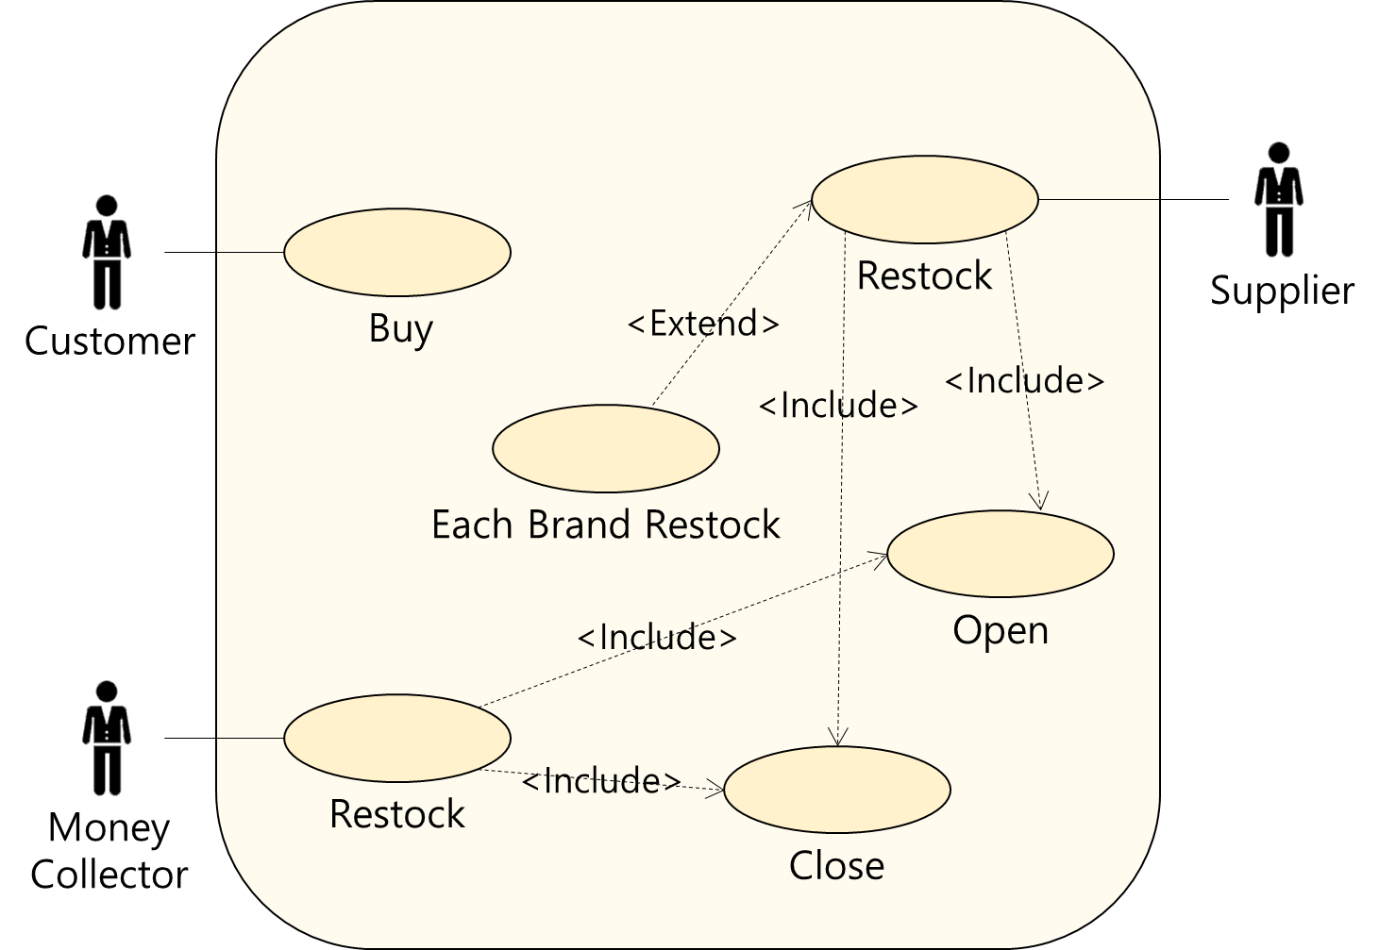
테스트 케이스 추적성 메트릭스
Notes:
유스 케이스 다이어그램은 시퀀스 다이어그램으로 변환될 수 있다. 유스 케이스에 대한 이벤트 시퀀스를 정의한다. 각 유스 케이스마다 시퀀스 다이어그램이 생성된다. 시퀀스 다이어그램의 시스템 객체들 간 어떤 메시지가 어떤 순서로 발생하는지 나타낸다.

Slide 18
테스트 케이스 추적성 메트릭스
Notes:
요구사항 명세서는 시스템이 어떤 속성이나 특성을 가지고 동작해야 하는지에 대한 설명이다. 이는 유스 케이스 다이어그램으로 변환될 수 있다. 시스템을 이용하는 액터와 처리기능인 유스 케이스들 사이의 관계를 나타낸다. 이를 위해서는 목표 지향 요구사항의 형식이 필요하다

Slide 19
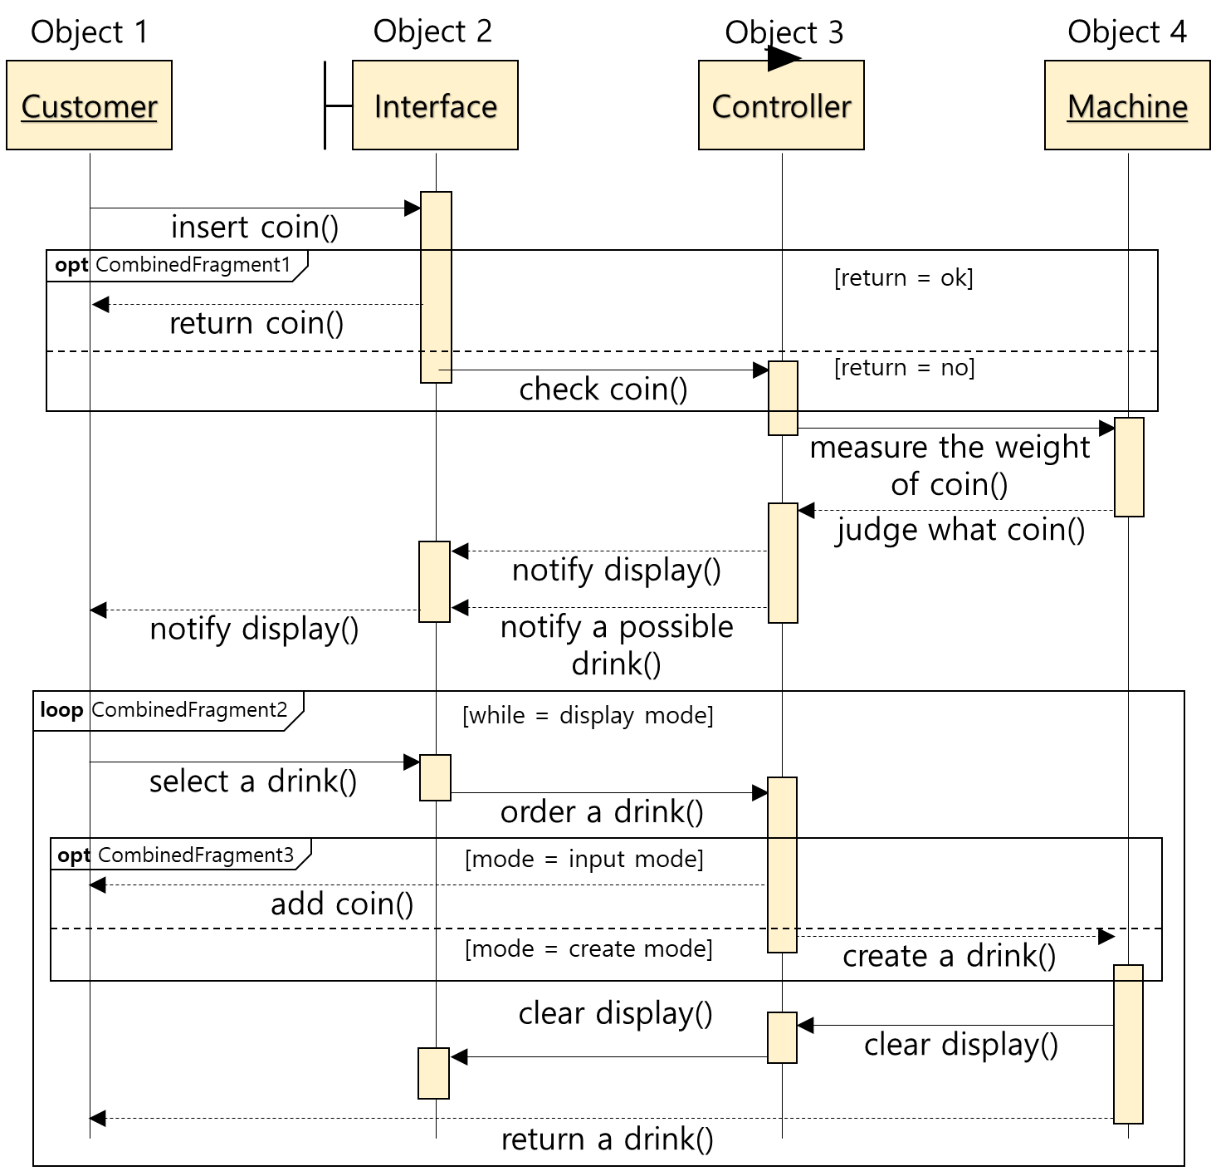
테스트 케이스 추적성 메트릭스
Notes:
시퀀스 다이어그램은 액티비티 다이어그램으로 변환될 수 있다. 시퀀스 다이어그램은 객체 간 메시지들의 집합이다. 시퀀스 다이어그램의 Message와 각 메시지의 Send/Recieve를 액티비티 다이어그램의 Node와 Control flow로 변환한다. loop, alt, opt들은 Decision node로 변환한다.

Slide 20
테스트 케이스 추적성 메트릭스
Notes:
요구사항 명세서는 시스템이 어떤 속성이나 특성을 가지고 동작해야 하는지에 대한 설명이다. 이는 유스 케이스 다이어그램으로 변환될 수 있다. 시스템을 이용하는 액터와 처리기능인 유스 케이스들 사이의 관계를 나타낸다. 이를 위해서는 목표 지향 요구사항의 형식이 필요하다

Slide 21
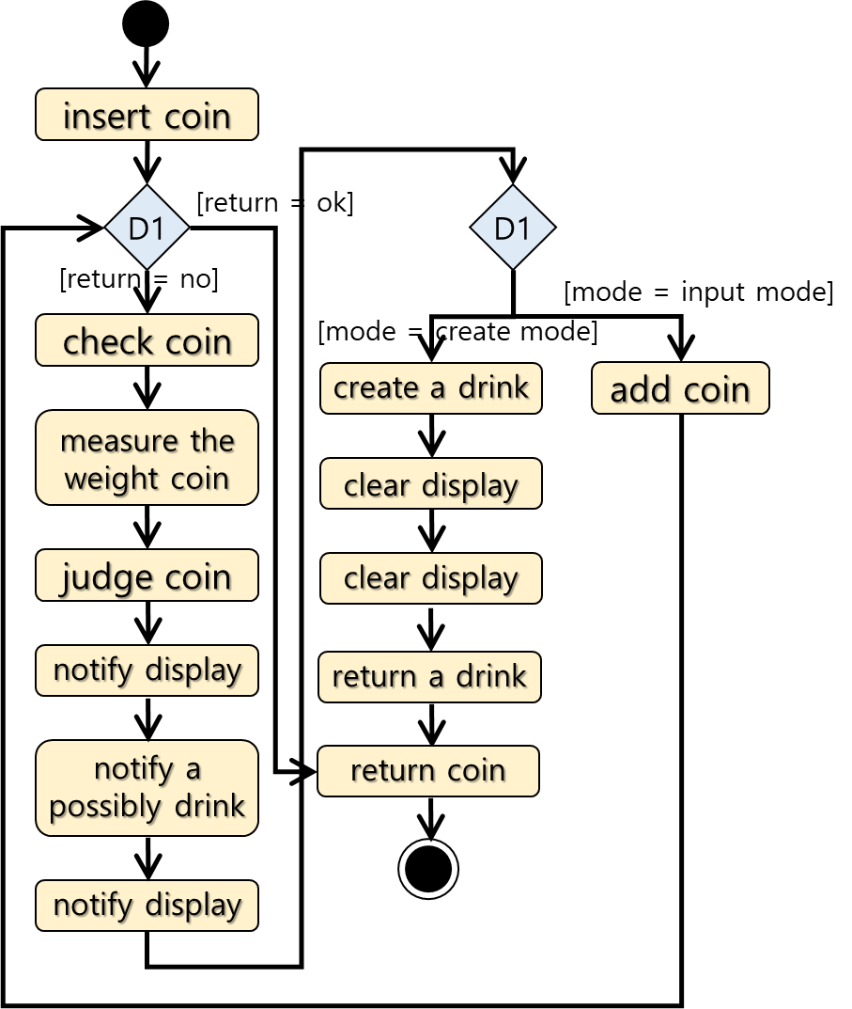
테스트 케이스 추적성 메트릭스
Notes:
액티비티 다이어그램은 테스트 시나리오로 변환될 수 있다. 액티비티 다이어그램에서 추출된 액티비티 경로는 input에서부터 output까지의 모든 경로이다. 액티비티 경로를 모두 체크하면 테스트 커버리지를 만족할 수 있는 테스트 시나리오를 생성할 수 있다.

Slide 22
테스트 케이스 추적성 메트릭스
Notes:
요구사항 명세서는 시스템이 어떤 속성이나 특성을 가지고 동작해야 하는지에 대한 설명이다. 이는 유스 케이스 다이어그램으로 변환될 수 있다. 시스템을 이용하는 액터와 처리기능인 유스 케이스들 사이의 관계를 나타낸다. 이를 위해서는 목표 지향 요구사항의 형식이 필요하다

Slide 23
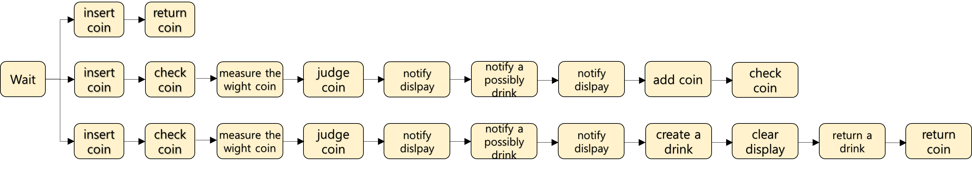
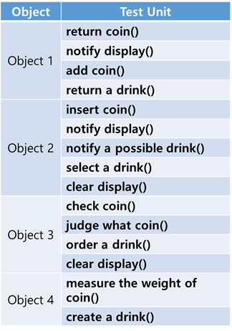
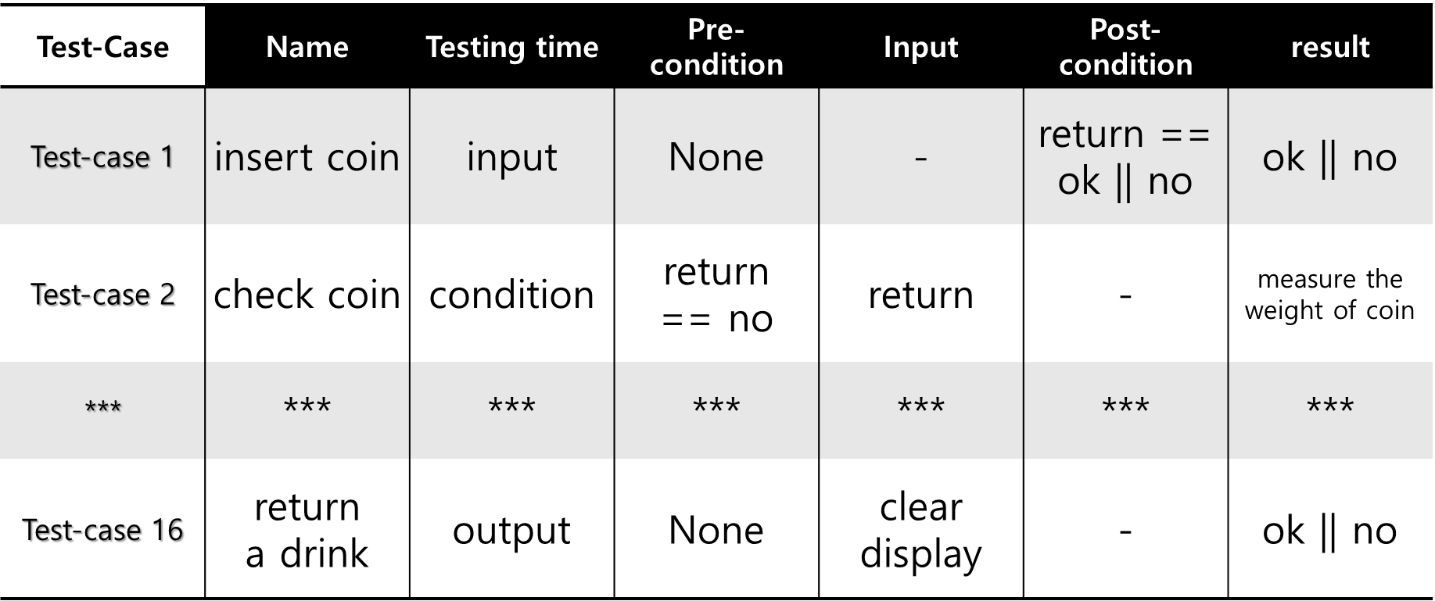
테스트 케이스 추적성 메트릭스
테스트 시나리오
테스트 케이스
테스트 유닛
Notes:
테스트 시나리오는 테스트 유닛들로 변환될 수 있다. 테스트 시나리오는 액티비티 다이어그램 Node들의 흐름이다. 액티비티 다이어그램의 Node들은 시퀀스 다이어그램에서의 Message이다. 이는 각 객체의 Method를 의미하므로 테스트 유닛[7]으로 볼 수 있다.
테스트 유닛은 테스트 케이스로 변환될 수 있다. 각 테스트 유닛들은 Carlson이 정의한 Design Unit을 재 정의한 것이다. 테스트 유닛에는 Method, Reusable Pattern, State, Maximum Linear Unit, Dialogue로 이루어져 있는데 이 메트릭스에서는 method에 대한 테스트 유닛 정의를 사용한다[7].

Slide 24
테스트 케이스 추적성 메트릭스
Notes:
본 논문에서는 요구사항으로부터 테스트 케이스까지 추적성을 모델 변환을 통해 확보할 수 있는 방법을 제시합니다.
이를 통해 요구사항에 알맞은 테스트 케이스를 생성하여 테스트 커버리지를 높게 충족할 수 있습니다.

Slide 25

4
결론 및 향후 계획

Slide 26
결론 및 향후 계획
결론.
요구사항으로부터 테스트 케이스까지의 추적성 메트릭스를
제안함으로써 잦은 요구사항의 변경에도 테스트 케이스의
생성 및 삭제에 도움이 된다.
완성된 프로그램이 아닌 요구사항부터의 세부적인 모델링을
추출하여 테스트 케이스 생성을 하므로 테스트 커버리지를
높게 충족할 수 있다.
향후 연구.
다양한 테스트 커버리지를 적용할 수 있도록 모델 변환 규칙을
정제하여 자동화 할 수 있는 도구를 구현할 것이다.
Goal Oriented Requirement Engineering을 통하여 좀 더 명확한 요구사항부터
테스트 케이스까지의 추적성 메트릭스를 연구할 것이다.

Slide 27


Slide 28
감사합니다.

